Slide 1

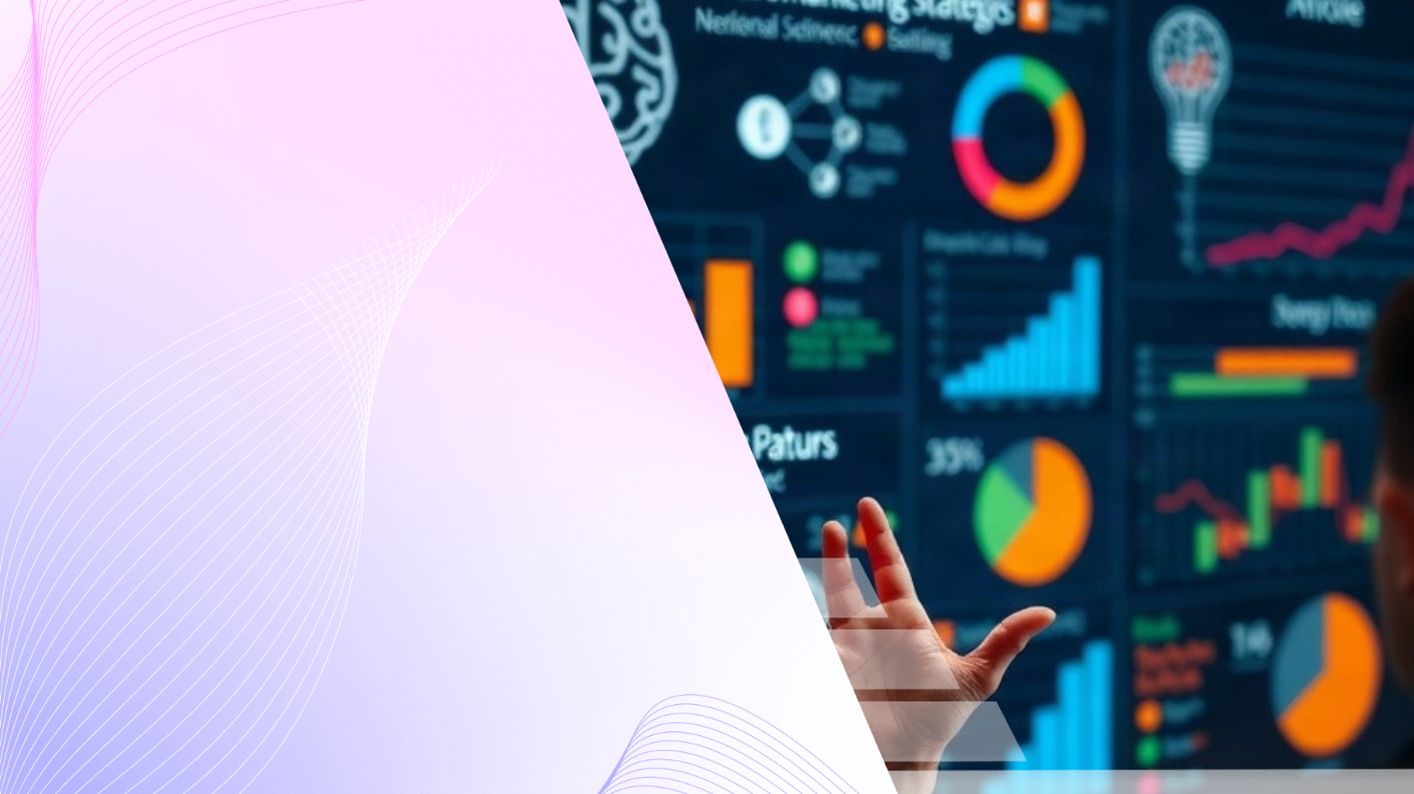
Нейромаркетинг: как принимать решения покупателями за 90 секунд
Автор презентации: Presentacium.ru

Slide 2

Введение
В презентации мы рассмотрим основы нейромаркетинга, его психологические механизмы и сравним с традиционными подходами. Обсудим эффективность нейромаркетинговых стратегий, примеры их использования брендами и влияние на покупательское поведение. Также затронем анализ данных, этику исследований и перспективы развития нейромаркетинга в разных отраслях.

Slide 3

Основы нейромаркетинга
1
Нейромаркетинг объединяет нейронауку и маркетинг для изучения реакции потребителей на различные стимулы. С помощью нейровизуализации, например, функциональной магнитно-резонансной томографии (фМРТ), можно определить, какие области мозга активируются при восприятии рекламы.
2
Исследования показали, что эмоциональные реакции на рекламные материалы могут формироваться за 90 секунд, что подчёркивает важность визуального контента и его эмоционального воздействия.

Slide 4

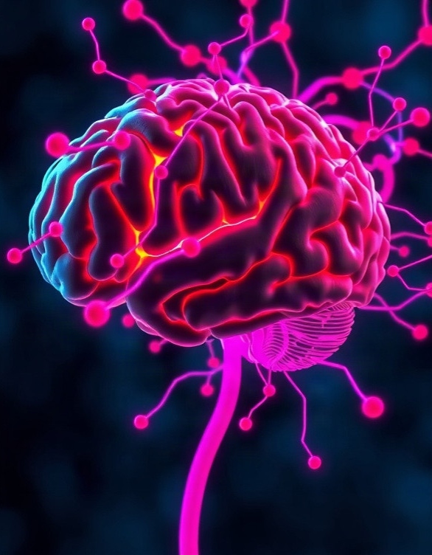
Психологические механизмы принятия решений
В основе нейромаркетинга лежит понимание, что принятие решений потребителями за 90 секунд определяется преимущественно бессознательными процессами: менее 5% решений принимается осознанно, в то время как более 95% решений формируются на уровне подсознания. Исследования показывают, что зрительные стимулы влияют на 80% решений, при этом потребители могут не осознавать этого воздействия. Эмоции играют ключевую роль: положительные впечатления увеличивают вероятность покупки на 25–30%.

Slide 5

Нейромаркетинг в действии: примеры брендов
Компания Nike увеличила продажи кроссовок на 15% после внедрения нейромаркетинговых исследований, которые помогли выявить предпочтения потребителей.
Starbucks применяет данные нейромаркетинга для оптимизации дизайна кофеен, что привело к увеличению среднего времени пребывания клиентов на 23%, повысив тем самым продажи.
Coca-Cola использует нейромаркетинг для тестирования рекламных концепций, что повышает узнаваемость бренда на 20% среди целевой аудитории.

Slide 6

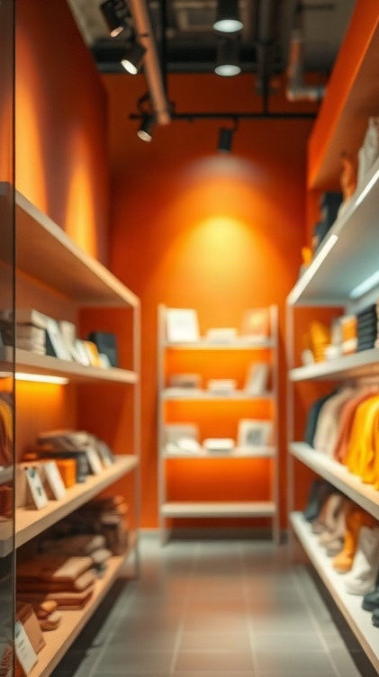
Эмоциональное воздействие на покупателя
Эмоции играют ключевую роль в принятии решений покупателями, и исследования показывают, что до 95% решений о покупке основаны на эмоциональных факторах.
Мнения экспертов утверждают: цвета, музыка и ароматы могут увеличить время взаимодействия покупателя с продуктом на 20–30%, что повышает вероятность покупки. Эффективная эмоциональная стратегия может повысить уровень удовлетворённости клиентов на 20–40%, что, в свою очередь, увеличивает шансы на повторные покупки.

Slide 7

Влияние нейромаркетинга на поведенческие паттерны
Исследования показывают, что применение нейромаркетинговых технологий способно повысить конверсию на 20–30% за счёт более глубокого понимания эмоциональных реакций потребителей.
Например, тестирование рекламных концепций с помощью фМРТ позволило выявить, что 65% участников исследования отдают предпочтение товарам с визуальными образами, вызывающими положительные эмоции.
Более того, использование данных о нейрофизиологической активности способно сократить время принятия решения о покупке с нескольких минут до 90 секунд, что подтверждает высокую эффективность нейромаркетинговых подходов в условиях высокой конкуренции на рынке.

Slide 8
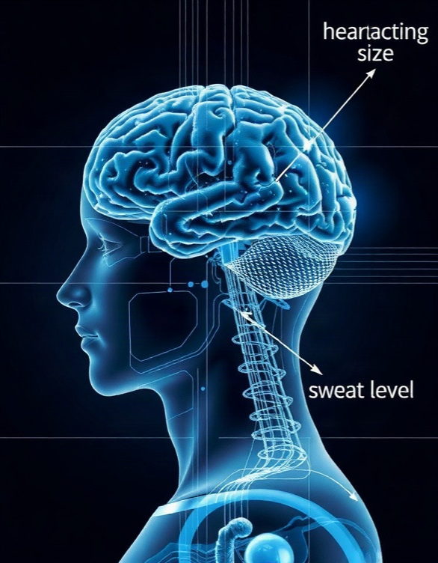
Анализ нейромаркетинговых данных
В нейромаркетинговых исследованиях используются данные, полученные с помощью инструментария, измеряющего активность мозга и физиологические реакции, такие как частота сердечных сокращений, уровень потоотделения и другие биомаркеры. Согласно исследованиям, применение нейромаркетинга позволяет увеличить точность прогнозирования покупательского поведения на 20-30% по сравнению с традиционными методами анализа. Это достигается за счёт выявления скрытых эмоций и предпочтений потребителей, что помогает лучше адаптировать маркетинговые стратегии к реальным потребностям аудитории.

Slide 9
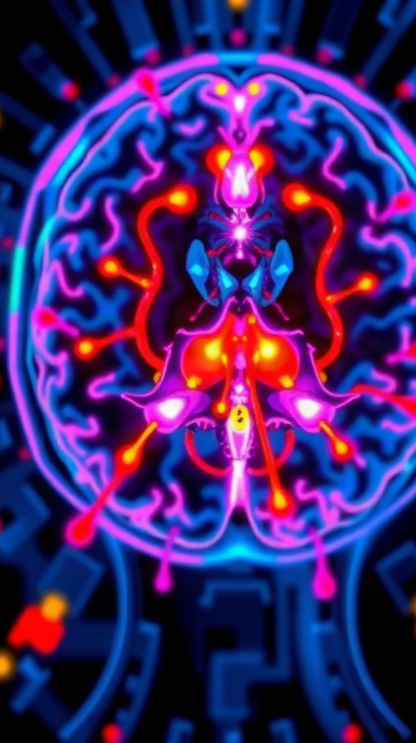
Инструменты нейромаркетинга
Электроэнцефалография (ЭЭГ) позволяет отслеживать активность мозга в реальном времени, регистрируя изменения электрических потенциалов, что даёт возможность оценить эмоциональное состояние потребителей. Функциональная магнитно-резонансная томография (фМРТ) обеспечивает визуализацию мозговой активности, показывая, какие участки мозга активируются при взаимодействии с продуктом, что может повысить точность маркетинговых решений на 30%.
Глазотрекинговые устройства помогают анализировать, на какие элементы визуальной информации потребители обращают внимание, с точностью до 95% фиксируя перемещение взгляда, что способствует оптимизации дизайна упаковки и рекламных материалов.

Slide 10
Этика нейромаркетинговых исследований
Нейромаркетинговые исследования строго регулируются законодательством: в 75% стран мира действуют специальные законы или этические кодексы, регулирующие проведение таких исследований, что обеспечивает защиту прав участников.
Участники исследований должны быть проинформированы о целях и методах исследования, а также о том, как будут использоваться полученные данные, что соответствует принципам информированного согласия в 90% случаев. Нарушение этических норм может привести к юридическим последствиям, включая штрафы и запрет на проведение исследований в 60% случаев выявленных нарушений.

Slide 11

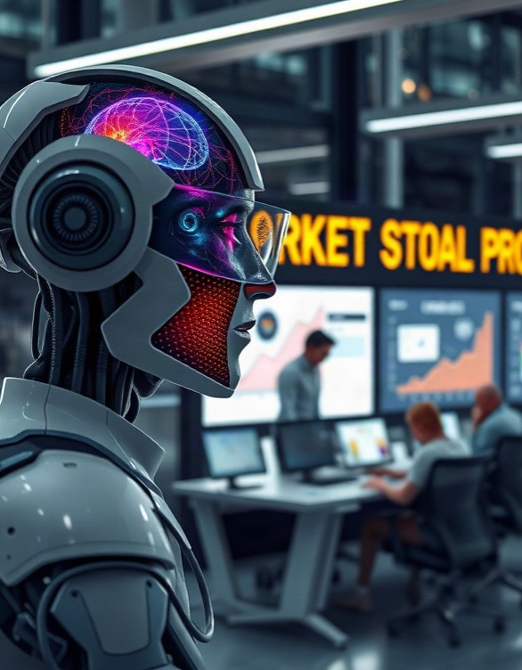
Будущее нейромаркетинга
По прогнозам, к 2025 году мировой рынок нейромаркетинга достигнет 2,1 миллиарда долларов, что в 10 раз больше, чем в 2019 году. Исследования показывают, что использование нейротехнологий увеличивает точность прогнозирования потребительского поведения на 15–20%.
Ожидается, что применение нейромаркетинговых инструментов в рекламной индустрии возрастёт на 75% в ближайшие пять лет.

Slide 12
Тенденции и перспективы развития нейромаркетинга
В 2023 году объём рынка нейромаркетинга составил около 2,5 миллиарда долларов, и ожидается, что к 2028 году он вырастет до примерно 4,7 миллиарда долларов, увеличившись более чем в полтора раза.
Исследования показывают, что использование нейромаркетинговых технологий повышает точность прогнозирования потребительского поведения на 20–30% по сравнению с традиционными методами. При этом время принятия решений покупателями может сократиться до 90 секунд благодаря глубокому пониманию их неосознанных реакций и предпочтений.

Slide 13

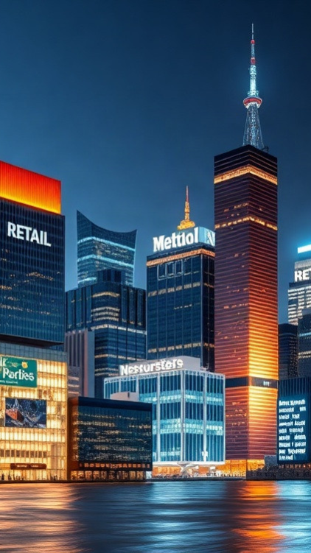
Применение нейромаркетинга в различных отраслях
Нейромаркетинг активно применяется в разных отраслях: в розничной торговле его доля составляет 25%, в финансах — 20%, в здравоохранении — 15%.
Это свидетельствует о том, что компании разных сфер используют нейромаркетинг для изучения потребительского поведения и повышения эффективности своих стратегий.
Параметры указаны в процентах.

Slide 14

Спасибо за внимание!
Спасибо за внимание. В этой презентации мы рассмотрели основы нейромаркетинга, его психологические механизмы и сравнительный анализ с традиционными подходами. Мы также обсудили примеры успешного применения нейромаркетинга и этические аспекты исследований в этой области.

